Slide 1
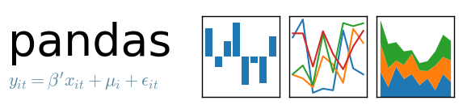

Data Science
Chapitre 4
Pandas

Slide 2
Pandas
Python Data Analysis Library
Module Python
Disponible dans Anaconda
Pip install pandas
import pandas as pd

Slide 3
Import de données
Pandas possède une librairie très puissante pour importer des données depuis n’importe quelle source
Puis les converti en DataFrame
CSV
house_data = pd.read_csv('house.csv')
plt.plot(house_data['surface'], house_data['loyer'], 'ro', markersize=4)
plt.show()

Slide 4
Import de données
SQL
with sqlite3.connect("house.db3") as conn:
house_data = pd.read_sql('select loyer,surface from house', conn)
Mongo DB
with pymongo.MongoClient('localhost', 27017) as client:
db = client.test
cursor = db.house.find()
house_data = pd.DataFrame(list(cursor))

Slide 5
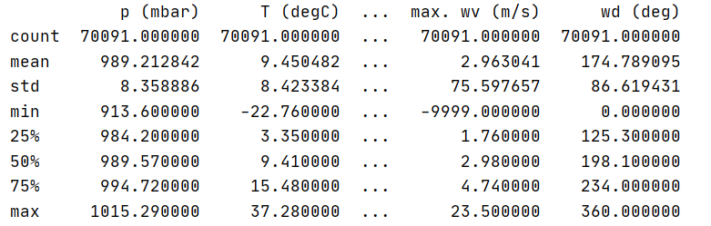
Describe
Describe permet de calculer les données de bases de chaque colonne

Slide 6
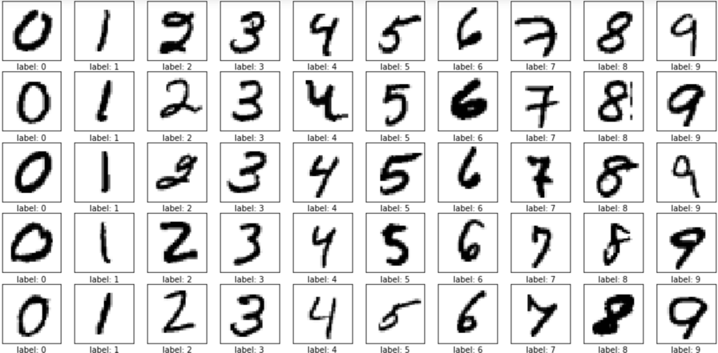
MNIST
Banque de données
Ici des chiffres manuscrits 24x24 en 16 niveaux de gris

Slide 7

Structure de la base
Wdbc.data
Id
Diagnostique M = Maligne, B = Benigne
Les données biologique sont interprétés depuis l’image de la tumeur
Rayon
Texture (standard deviation of gray-scale values)
Périmetre
Superficie
Smoothness (variation du rayon)
Compacité (perimeter**2 / superficie – 1)
Concavité (severity of concave portions of the contour)
Points concaves (nombre de portion concave)
Symetrie
Dimension Fractale ("coastline approximation" – 1)

